Slide 1





라즈베리파이를 이용한 Network Attached Storage(NAS)구축
오픈소스하드웨어
지능IoT
20203144
이한상
CONTENTS
컨텐츠에 대한 내용을 적어요
Enjoy your stylish business and campus life with BIZCAM
CONTENTS
컨텐츠에 대한 내용을 적어요
Enjoy your stylish business and campus life with BIZCAM

Slide 2
목차
프로젝트 개요
NAS란?
NAS구축을 위한 방법
SSH란?
OMV란?
발전가능방향

Slide 3




프로젝트 개요
NAS
Desktop
mobile

Slide 4
NAS란?
NAS(Network Attached Storage)
네트워크 결합 스토리지
NAS
장점
-간편한 데이터 공유
-장치의 확장성
-상대적 저렴한 비용
단점
-성능의 한계
-복잡한 유지보수
-상대적 보안의 약화

Slide 5

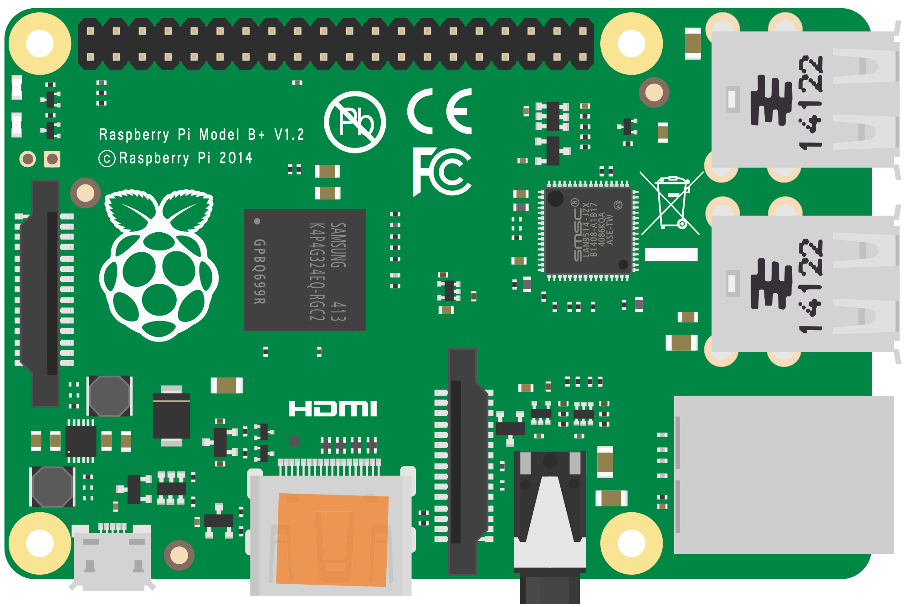
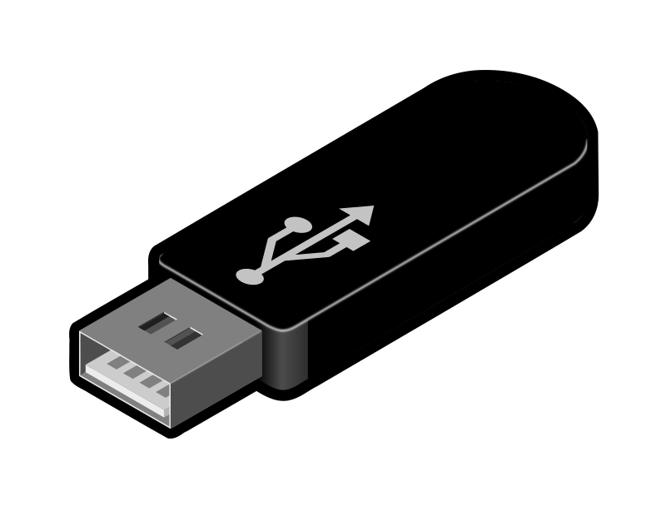
NAS 구축을 위한 방법
NAS

Slide 6

SSH란?
SSH(Secure SHell)
클라우드 서버 제어에 필요한 보안 프로토콜
사용자 <-> 서버

Slide 7
OMV란?
OMV(Open Media Vault)
NAS 구축용 OS
http://49.170.167.245:9296/#/login
NAS

Slide 8

프로젝트 발전 가능방향
NAS구축은 성공적
파일정리 프로그램 탑재의 실패
NAS

Slide 9
감사합니다

